Slide 1
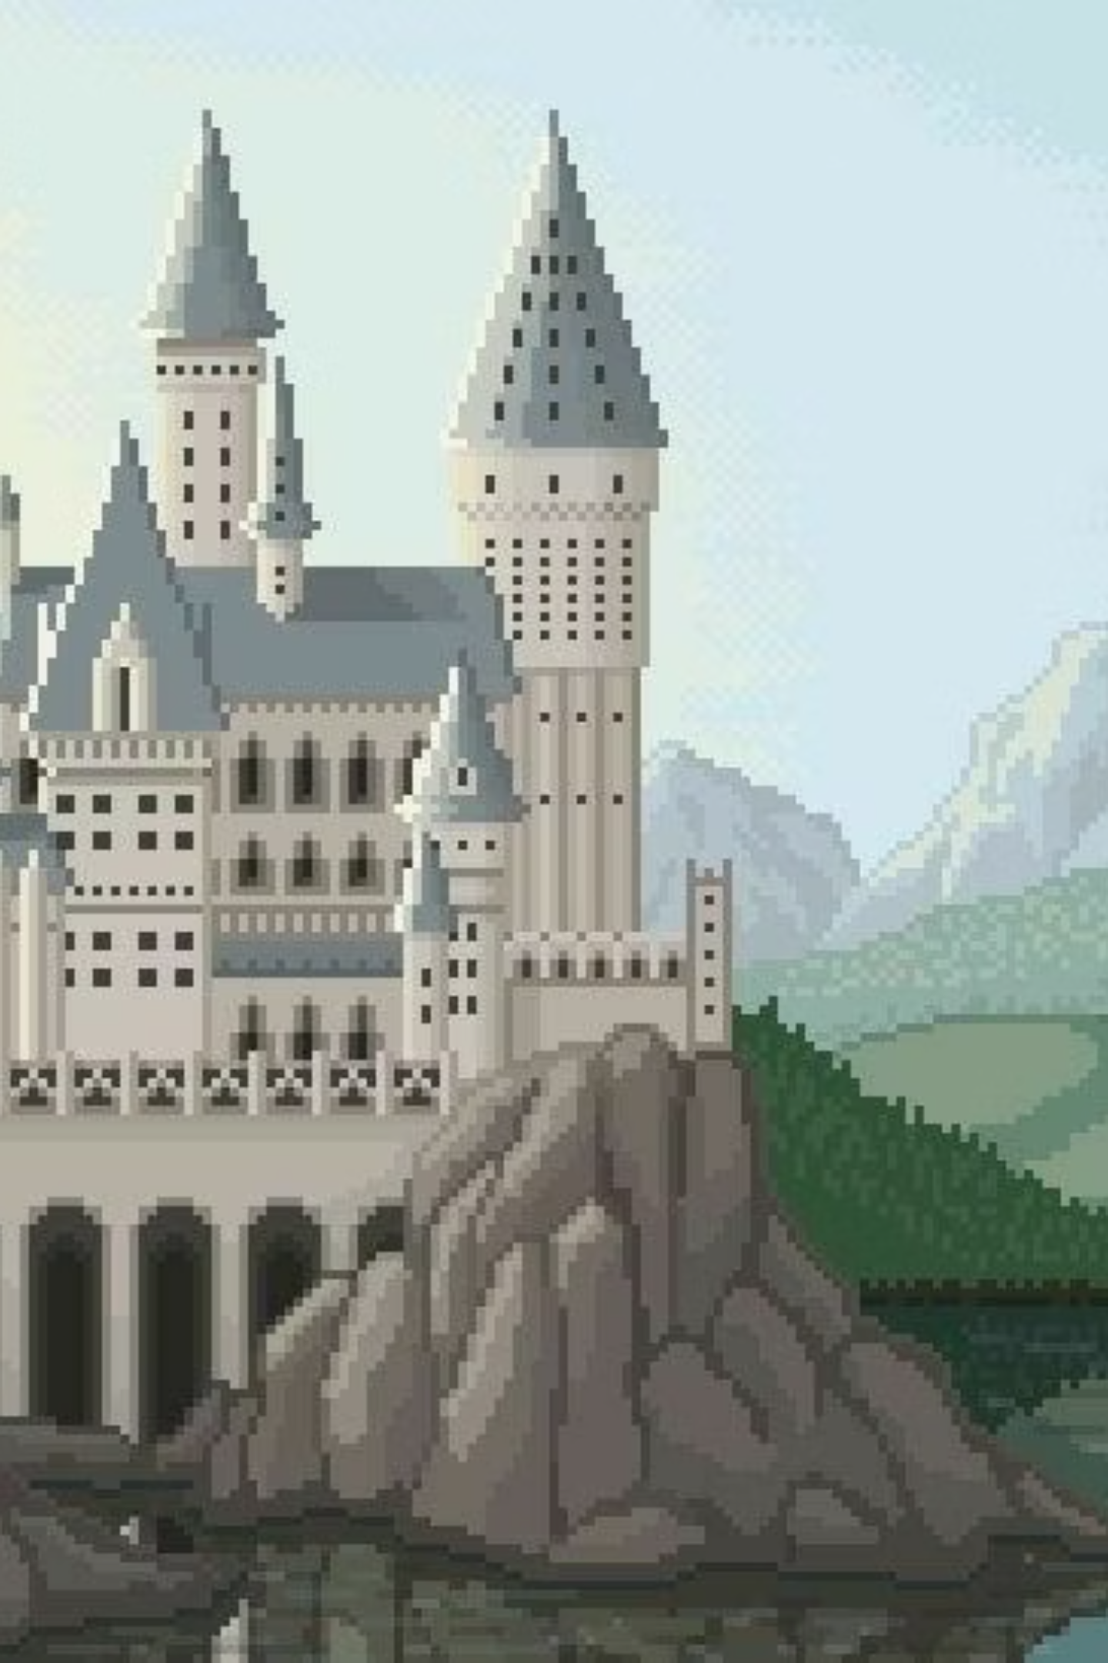
Escape the Castle
2D Платформер на Python с использованием Arcade
Разработано командой Крестоносцы
Сделали: Авсюков Даниил и Третьяков Матвей

Slide 2

Основные возможности игры
Плавная анимация персонажа
Система частиц и визуальные эффекты
Ходьба, прыжки, подъём по лестницам — каждое движение оживает на экране благодаря детальной анимации.
Погрузитесь в атмосферу игры с динамичными частицами и захватывающими визуальными эффектами.
Звуковое сопровождение
Камера с тряской экрана
От шагов и прыжков до фоновой музыки — каждый звук создает уникальное игровое впечатление.
Эффект тряски экрана добавляет динамизма в моменты взрывов или ударов, усиливая погружение.
Механика ключей и дверей
Несколько уровней
Решайте головоломки, собирая ключи, чтобы открыть новые пути и продвинуться по уровням.
Исследуйте разнообразные локации замка, каждая из которых предлагает новые испытания и секреты.

Slide 3
Ключевые классы в Arcade-платформере
Platformer
Level
Основной класс игры, управляющий всей логикой, циклами обновления и взаимодействиями.
Система для загрузки и управления игровыми уровнями, включая расположение плиток, врагов и объектов.
EffectsManager
Отвечает за создание и управление всеми визуальными и звуковыми эффектами, такими как частицы и тряска экрана.
# Автоматическое создание зеркальных текстур texture_left = self.create_flipped_texture(texture)
PlayerAnimation
Этот метод автоматически создает отзеркаленные версии текстур, упрощая работу с анимацией персонажей.
Управляет анимацией главного героя, обеспечивая плавные переходы между различными состояниями (ходьба, прыжки).

Slide 4
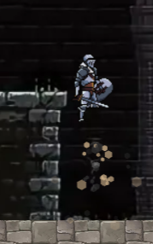
Динамичные визуальные эффекты
Система частиц: Динамичные частицы для эффектов прыжков и приземлений, делающие каждое движение более выразительным.
Тряска экрана: Реалистичная тряска экрана во время мощных воздействий или событий, усиливающая погружение.
Следы в воздухе: Визуальные следы, остающиеся за персонажем при быстром движении в воздухе, добавляющие ощущение скорости.
Плавная анимация камеры: Камера, которая мягко следует за игроком, обеспечивая комфортный обзор и кинематографичность.

Slide 5



Интуитивная механика управления
Перемещение
Используйте клавиши ←/A для движения влево и →/D для движения вправо. Переменная скорость в зависимости от контекста.
Подъём
Клавиша ↑/W позволяет подняться по лестнице, открывая вертикальное исследование уровней.
Прыжок
Нажмите SPACE для прыжка, преодолевая препятствия и достигая труднодоступных мест.
Наш платформер предлагает разнообразные типы движения: по земле, по лестницам и в воздухе, обеспечивая гибкий и отзывчивый игровой процесс.

Slide 6
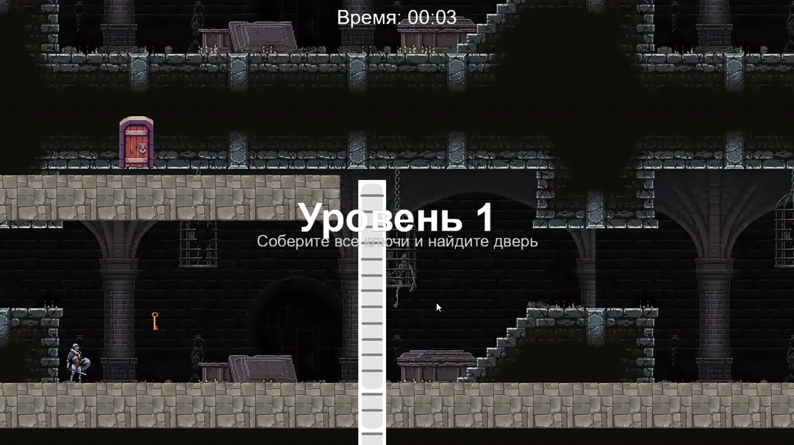

Slide 7
Спасибо за внимание!

